Slide 1
Ιατρικά Ηλεκτρονικά (Θ)
Ανοικτά Ακαδημαϊκά Μαθήματα στο ΤΕΙ Αθήνας
Ενότητα 6: Υλοποίηση Βαθυπερατού Φίλτρου
Δρ.Π.Ασβεστάς
Τμήμα Μηχανικών Βιοϊατρικής Τεχνολογίας Τ.Ε.
Το περιεχόμενο του μαθήματος διατίθεται με άδεια Creative Commons εκτός και αν αναφέρεται διαφορετικά | Το έργο υλοποιείται στο πλαίσιο του Επιχειρησιακού Προγράμματος «Εκπαίδευση και Δια Βίου Μάθηση» και συγχρηματοδοτείται από την Ευρωπαϊκή Ένωση (Ευρωπαϊκό Κοινωνικό Ταμείο) και από εθνικούς πόρους.

Slide 2
Ενεργά φίλτρα 1/19
Υλοποίηση φίλτρων
Ο πιο συνηθισμένος τρόπος υλοποίησης φίλτρων είναι η εν σειρά σύνδεση φίλτρων 1^{ης} και 2^{ης} τάξης.
Επειδή οι πόλοι του φίλτρου εμφανίζονται σε μιγαδικά συζυγή ζεύγη, μια συνάρτηση μεταφοράς μεγάλης τάξης μπορεί να παραγοντοποιηθεί σε γινόμενο δευτεροβάθμιων συναρτήσεων.
Αν η συνάρτηση μεταφοράς είναι περιττής τάξης κατά την παραγοντοποίηση θα προκύψει και μία συνάρτηση πρώτης τάξης.
Κάθε μία από τις επιμέρους συναρτήσεις (δευτεροβάθμιες ή πρωτοβάθμιες) μπορεί να υλοποιηθεί χρησιμοποιώντας ένα κύκλωμα που περιλαμβάνει ΤΕ, πυκνωτές και αντιστάσεις.

Slide 3
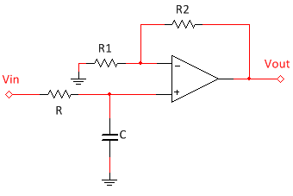
Ενεργά φίλτρα 2/19
Ενεργό βαθυπερατό φίλτρο 1^{ου} βαθμού
Μη αναστρέφουσα συνδεσμολογία.
Κέρδος dc = 1 + R2/R1

Slide 4
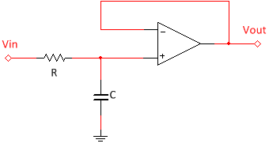
Ενεργά φίλτρα 3/19
Ενεργό βαθυπερατό φίλτρο 1^{ου} βαθμού
Μη αναστρέφουσα συνδεσμολογία – Ειδική περίπτωση.
Κέρδος dc = 1 + R2/R1\\\\

Slide 5
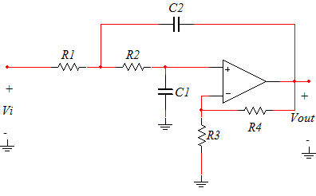
Ενεργά φίλτρα 4/19
Βαθυπερατό φίλτρο 2^{ου} βαθμού (Φίλτρο Sallen - Key).
Κόμβος Α:
B
Γ
A
Κόμβος Β:

Slide 6
Ενεργά φίλτρα 5/19
Βαθυπερατό φίλτρο 2^{ου} βαθμού (Φίλτρο Sallen - Key)
Κόμβος Γ:
B
Γ
A

Slide 7
Ενεργά φίλτρα 6/19
Βαθυπερατό φίλτρο 2^{ου} βαθμού (Φίλτρο Sallen - Key).

Slide 8
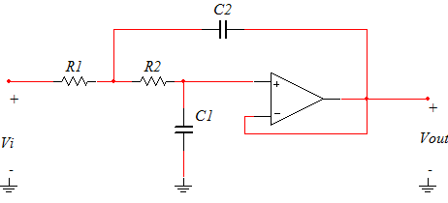
Ενεργά φίλτρα 7/19
Βαθυπερατό φίλτρο 2^{ου} βαθμού (Φίλτρο Sallen - Key)
Για μοναδιαίο κέρδος

Slide 9
Ενεργά φίλτρα 8/19
Βαθυπερατό φίλτρο 2^{ου} βαθμού (Φίλτρο Sallen - Key).
Εάν η επιθυμητή συνάρτηση μεταφοράς είναι της μορφής:
όπου a,b είναι κάποιοι αριθμοί, τότε πρέπει να ισχύει ότι
Μπορεί να αποδειχτεί ότι πρέπει να ισχύει:

Slide 10
Ενεργά φίλτρα 9/19
Βαθυπερατό φίλτρο.
Παράδειγμα
Να υλοποιηθεί ένα βαθυπερατό φίλτρο Butterworth που ικανοποιεί τις ακόλουθες προδιαγραφές:
f_{p} = 100Hz
A_{max} = 1dB
f_{s} = 500Hz
A_{min} = 40dB
Κέρδος dc = 1

Slide 11
Ενεργά φίλτρα 10/19
Βαθυπερατό φίλτρο.
Παράδειγμα
Είναι:
Δοκιμάζουμε διάφορες τιμές για την τάξη του φίλτρου Ν, μέχρι να βρούμε την τιμή για την οποία:
Για Ν = 3 είναι
Για Ν = 4 είναι
Επομένως επιλέγουμε N = 4.

Slide 12
Ενεργά φίλτρα 11/19
Βαθυπερατό φίλτρο
Παράδειγμα
Είναι
Χρησιμοποιώντας τον πίνακα με τα πολυώνυμα Butterworth για ε = 1 και ω_{p} = 1, προκύπτει τελικά για Ν = 4:

Slide 13
Ενεργά φίλτρα 12/19
Βαθυπερατό φίλτρο
Παράδειγμα
Επομένως, η συνολική συνάρτηση μεταφοράς μπορεί να γραφτεί ως γινόμενο δύο επιμέρους συναρτήσεων μεταφοράς 2^{ου} βαθμού:

Slide 14
Ενεργά φίλτρα 13/19
Βαθυπερατό φίλτρο
Παράδειγμα
Για την T₁(s) και για το αντίστοιχο φίλτρο Sallen – Key ισχύει ότι:

Slide 15
Ενεργά φίλτρα 14/19
Βαθυπερατό φίλτρο
Παράδειγμα
Επιλέγουμε C₁ = 470nF και C₂ = 1μF. Τότε θα ισχύει ότι:
Από όπου προκύπτει ότι οι στρογγυλοποιημένες τιμές είναι:

Slide 16
Ενεργά φίλτρα 15/19
Βαθυπερατό φίλτρο
Παράδειγμα
Για την T₂(s) και για το αντίστοιχο φίλτρο Sallen – Key ισχύει ότι:

Slide 17
Ενεργά φίλτρα 16/19
Βαθυπερατό φίλτρο
Παράδειγμα
Επιλέγουμε C₃ = 47nF και C₄ = 1μF. Τότε θα ισχύει ότι:
Από όπου προκύπτει ότι οι στρογγυλοποιημένες τιμές είναι:

Slide 18
Ενεργά φίλτρα 17/19
Βαθυπερατό φίλτρο
Παράδειγμα
Το πλήρες κύκλωμα φαίνεται στο ακόλουθο σχήμα.

Slide 19
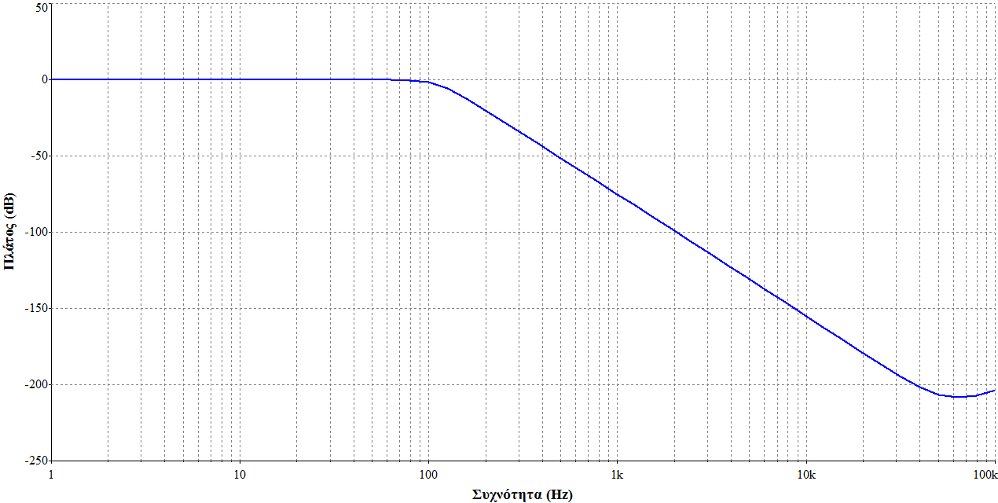
Ενεργά φίλτρα 18/19
Βαθυπερατό φίλτρο
Παράδειγμα
Το διάγραμμα Bode πλάτους φαίνεται στο σχήμα.

Slide 20
Ενεργά φίλτρα 19/19
Βαθυπερατό φίλτρο
Παράδειγμα
Για το συγκεκριμένο κύκλωμα ισχύει ότι:
f_{p} = 100Hz A(f_{p}) = 1,67dB
f_{s} = 500Hz A(f_{s}) = 51,4dB
Το κύκλωμα δεν ικανοποιεί την προδιαγραφή για τη μέγιστη μεταβολή της εξασθένισης στη ζώνη διέλευσης. Αυτό οφείλεται στην πεπερασμένη ακρίβεια των διαθέσιμων τιμών αντιστάσεων.

Slide 21
Τέλος Ενότητας

Slide 22
Σημειώματα

Slide 23
Σημείωμα Αναφοράς
Copyright Τεχνολογικό Εκπαιδευτικό Ίδρυμα Αθήνας, Παντελής Ασβεστάς 2014. Παντελής Ασβεστάς. «Ιατρικά Ηλεκτρονικά. Ενότητα 6: Υλοποίηση Βαθυπερατού Φίλτρου». Έκδοση: 1.0. Αθήνα 2014. Διαθέσιμο από τη δικτυακή διεύθυνση: ocp.teiath.gr.

Slide 24
Σημείωμα Αδειοδότησης
Το παρόν υλικό διατίθεται με τους όρους της άδειας χρήσης Creative Commons Αναφορά, Μη Εμπορική Χρήση Παρόμοια Διανομή 4.0 [1] ή μεταγενέστερη, Διεθνής Έκδοση. Εξαιρούνται τα αυτοτελή έργα τρίτων π.χ. φωτογραφίες, διαγράμματα κ.λ.π., τα οποία εμπεριέχονται σε αυτό. Οι όροι χρήσης των έργων τρίτων επεξηγούνται στη διαφάνεια «Επεξήγηση όρων χρήσης έργων τρίτων».
Τα έργα για τα οποία έχει ζητηθεί άδεια αναφέρονται στο «Σημείωμα Χρήσης Έργων Τρίτων».
[1] http://creativecommons.org/licenses/by-nc-sa/4.0/
Ως Μη Εμπορική ορίζεται η χρήση:
που δεν περιλαμβάνει άμεσο ή έμμεσο οικονομικό όφελος από την χρήση του έργου, για το διανομέα του έργου και αδειοδόχο
που δεν περιλαμβάνει οικονομική συναλλαγή ως προϋπόθεση για τη χρήση ή πρόσβαση στο έργο
που δεν προσπορίζει στο διανομέα του έργου και αδειοδόχο έμμεσο οικονομικό όφελος (π.χ. διαφημίσεις) από την προβολή του έργου σε διαδικτυακό τόπο
Ο δικαιούχος μπορεί να παρέχει στον αδειοδόχο ξεχωριστή άδεια να χρησιμοποιεί το έργο για εμπορική χρήση, εφόσον αυτό του ζητηθεί.

Slide 25
Επεξήγηση όρων χρήσης έργων τρίτων
©
Δεν επιτρέπεται η επαναχρησιμοποίηση του έργου, παρά μόνο εάν ζητηθεί εκ νέου άδεια από το δημιουργό.
διαθέσιμο με άδεια CC-BY
Επιτρέπεται η επαναχρησιμοποίηση του έργου και η δημιουργία παραγώγων αυτού με απλή αναφορά του δημιουργού.
διαθέσιμο με άδεια CC-BY-SA
Επιτρέπεται η επαναχρησιμοποίηση του έργου με αναφορά του δημιουργού, και διάθεση του έργου ή του παράγωγου αυτού με την ίδια άδεια.
διαθέσιμο με άδεια CC-BY-ND
Επιτρέπεται η επαναχρησιμοποίηση του έργου με αναφορά του δημιουργού.
Δεν επιτρέπεται η δημιουργία παραγώγων του έργου.
διαθέσιμο με άδεια CC-BY-NC
Επιτρέπεται η επαναχρησιμοποίηση του έργου με αναφορά του δημιουργού.
Δεν επιτρέπεται η εμπορική χρήση του έργου.
διαθέσιμο με άδεια CC-BY-NC-SA
Επιτρέπεται η επαναχρησιμοποίηση του έργου με αναφορά του δημιουργού
και διάθεση του έργου ή του παράγωγου αυτού με την ίδια άδεια.
Δεν επιτρέπεται η εμπορική χρήση του έργου.
διαθέσιμο με άδεια CC-BY-NC-ND
Επιτρέπεται η επαναχρησιμοποίηση του έργου με αναφορά του δημιουργού.
Δεν επιτρέπεται η εμπορική χρήση του έργου και η δημιουργία παραγώγων του.
διαθέσιμο με άδεια
CC0 Public Domain
Επιτρέπεται η επαναχρησιμοποίηση του έργου, η δημιουργία παραγώγων αυτού και η εμπορική του χρήση, χωρίς αναφορά του δημιουργού.
διαθέσιμο ως κοινό κτήμα
Επιτρέπεται η επαναχρησιμοποίηση του έργου, η δημιουργία παραγώγων αυτού και η εμπορική του χρήση, χωρίς αναφορά του δημιουργού.
χωρίς σήμανση
Συνήθως δεν επιτρέπεται η επαναχρησιμοποίηση του έργου.

Slide 26
Διατήρηση Σημειωμάτων
Οποιαδήποτε αναπαραγωγή ή διασκευή του υλικού θα πρέπει να συμπεριλαμβάνει:
το Σημείωμα Αναφοράς
το Σημείωμα Αδειοδότησης
τη δήλωση Διατήρησης Σημειωμάτων
το Σημείωμα Χρήσης Έργων Τρίτων (εφόσον υπάρχει)
μαζί με τους συνοδευόμενους υπερσυνδέσμους.

Slide 27
Χρηματοδότηση
Το παρόν εκπαιδευτικό υλικό έχει αναπτυχθεί στo πλαίσιo του εκπαιδευτικού έργου του διδάσκοντα.
Το έργο «Ανοικτά Ακαδημαϊκά Μαθήματα στο ΤΕΙ Αθηνών» έχει χρηματοδοτήσει μόνο την αναδιαμόρφωση του εκπαιδευτικού υλικού.
Το έργο υλοποιείται στο πλαίσιο του Επιχειρησιακού Προγράμματος «Εκπαίδευση και Δια Βίου Μάθηση» και συγχρηματοδοτείται από την Ευρωπαϊκή Ένωση (Ευρωπαϊκό Κοινωνικό Ταμείο) και από εθνικούς πόρους.

